Slide 1
vue 的整个实现流程
第一步：解析模板成 render 函数
第二步：响应式开始监听
第三步：首次渲染，显示页面，且绑定依赖
第四步：data 属性变化，触发 rerender

Slide 2
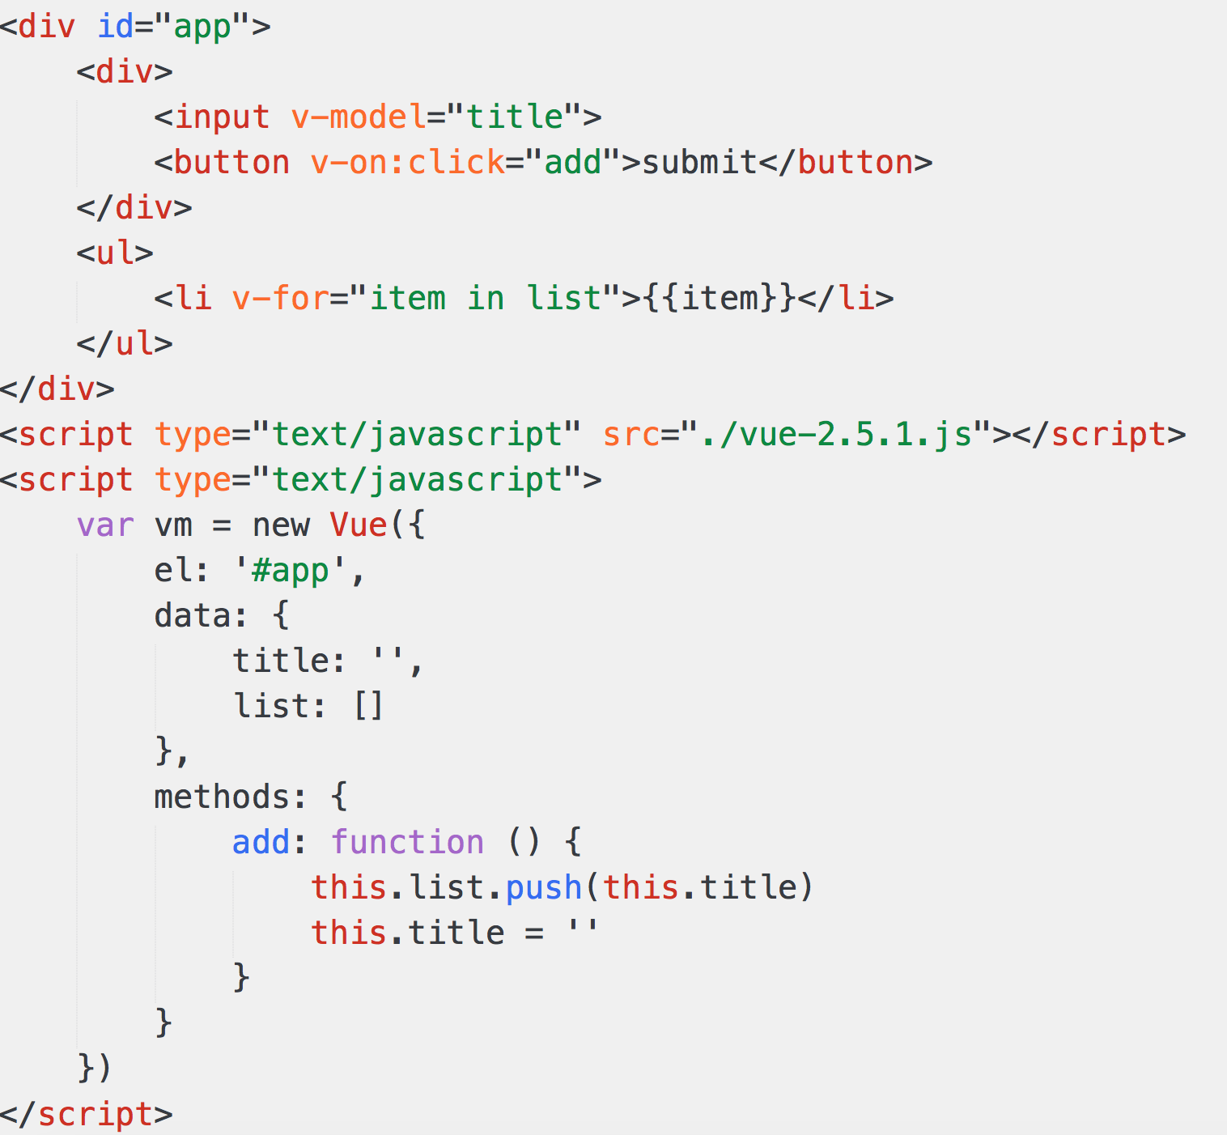
根据 demo

Slide 3
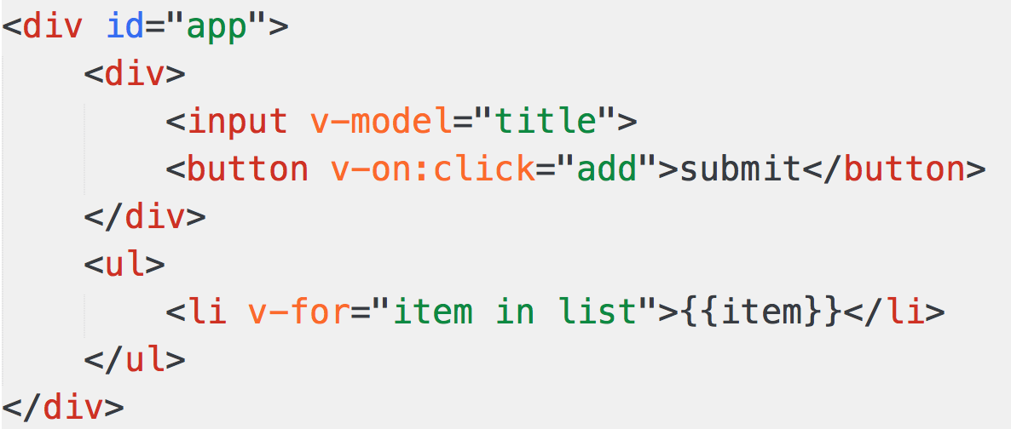
第一步：解析模板成 render 函数

Slide 4
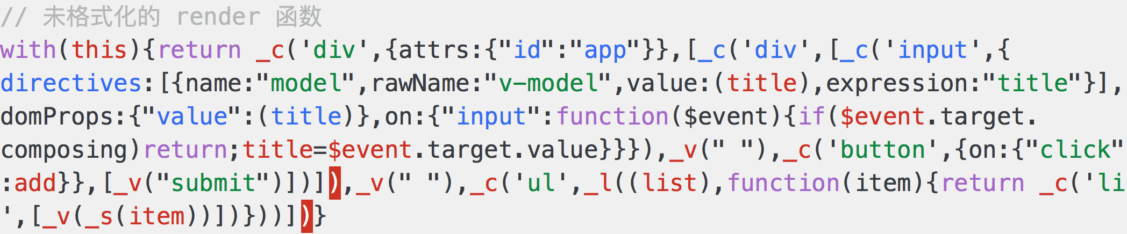
第一步：解析模板成 render 函数

Slide 5
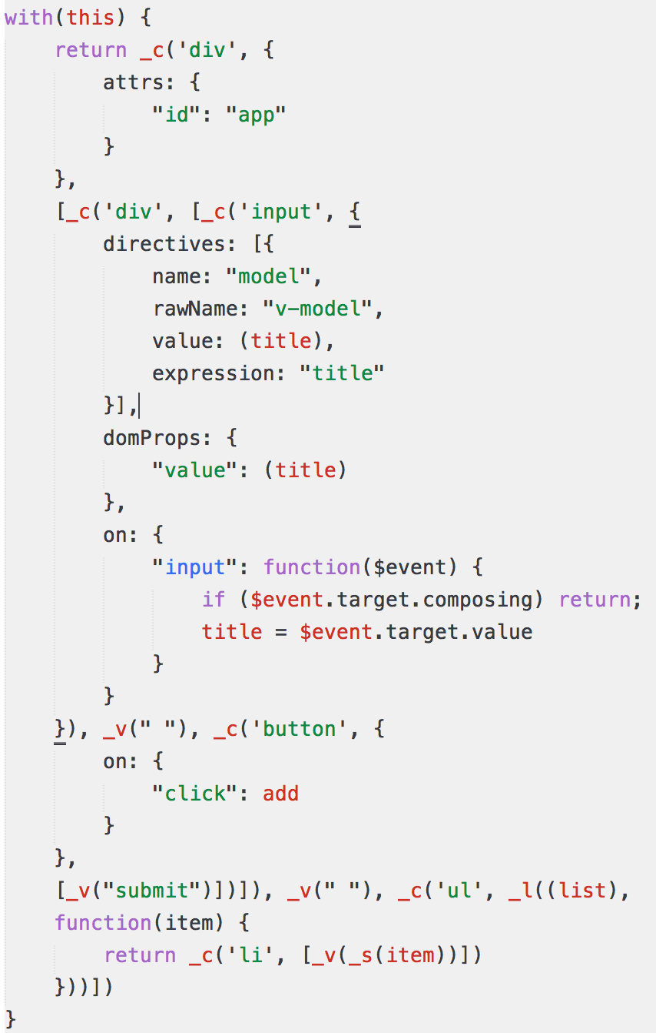

Slide 6
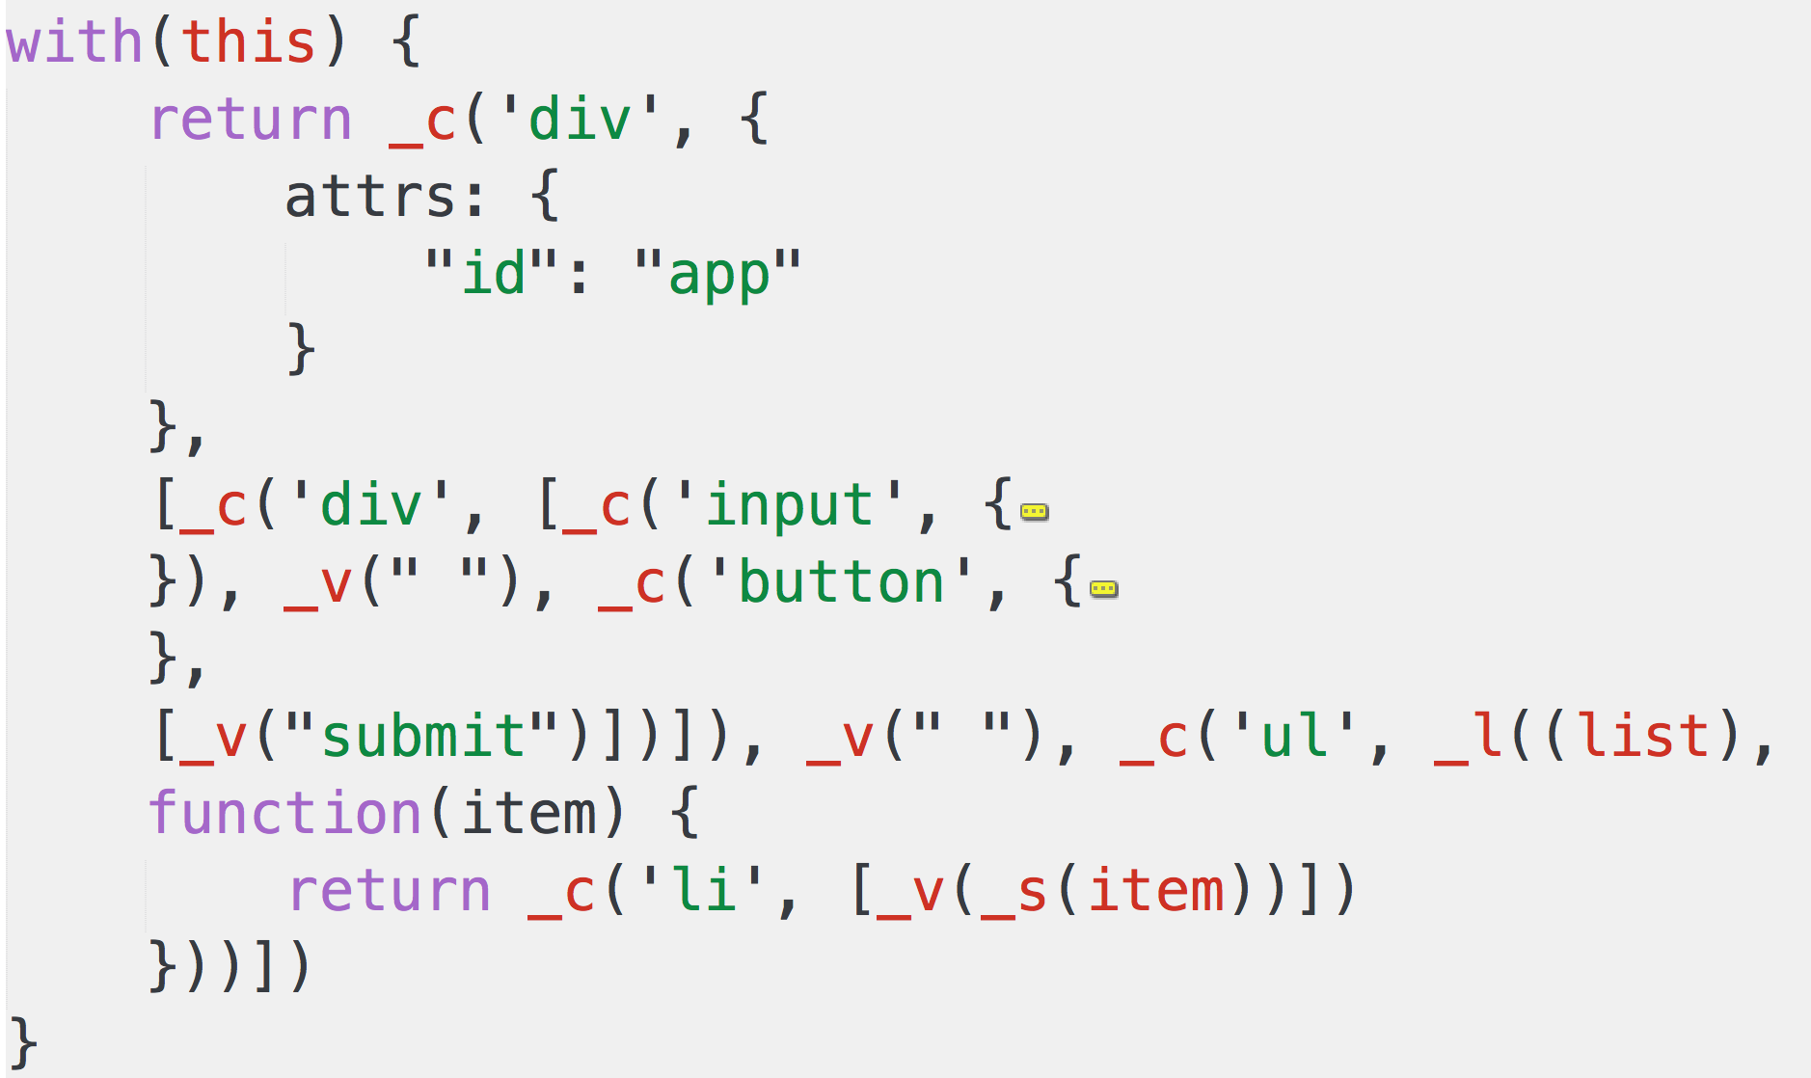
第一步：解析模板成 render 函数

Slide 7
第一步：解析模板成 render 函数
with 的用法
模板中的所有信息都被 render 函数包含
模板中用到的 data 中的属性，都变成了 JS 变量
模板中的 v-model v-for v-on 都变成了 JS 逻辑
render 函数返回 vnode

Slide 8
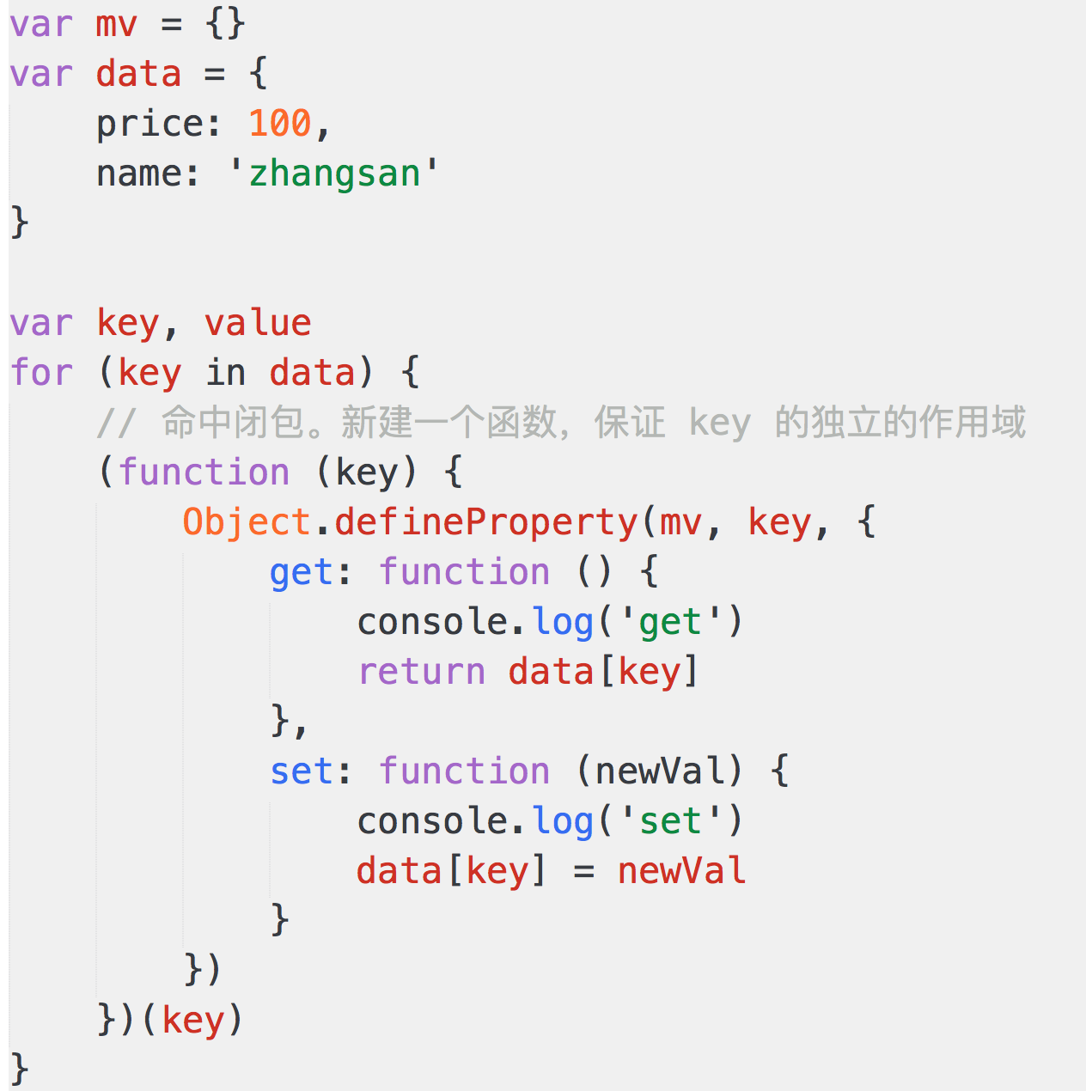
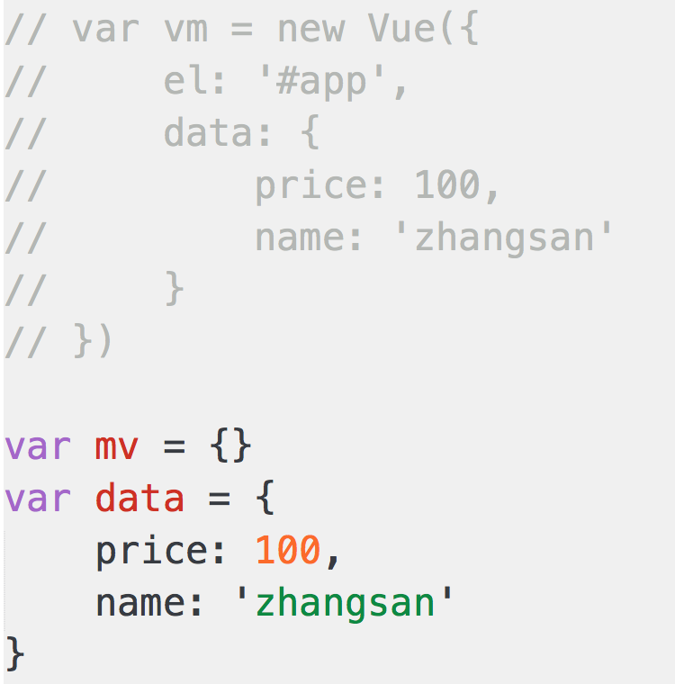
第二步：响应式开始监听

Slide 9
第二步：响应式开始监听
Object.defineProperty
将 data 的属性代理到 vm 上

Slide 10
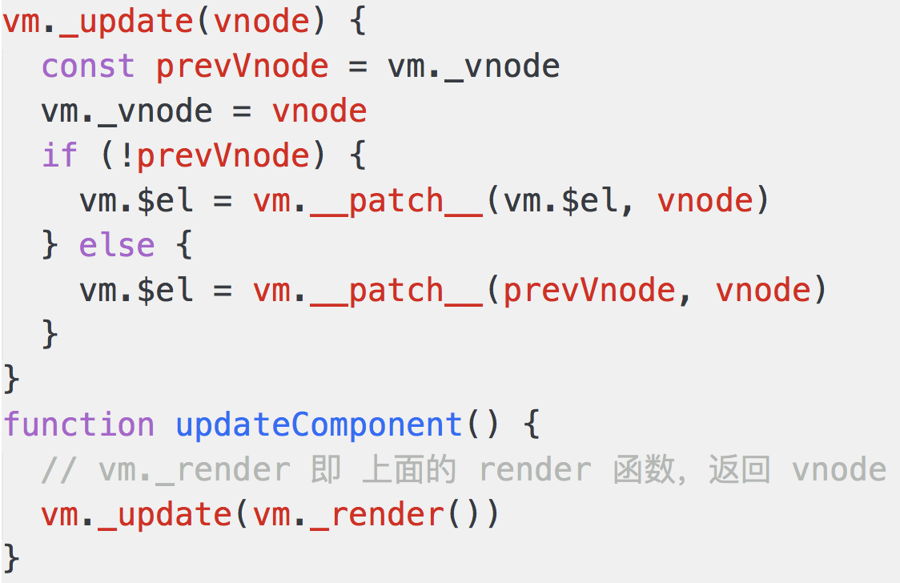
第三步：首次渲染，显示页面，且绑定依赖

Slide 11
第三步：首次渲染，显示页面，且绑定依赖
初次渲染，执行 updateComponent，执行 vm._render()
执行 render 函数，会访问到 vm.list vm.title
会被响应式的 get 方法监听到（后面详细讲）
执行 updateComponent ，会走到 vdom 的 patch 方法
patch 将 vnode 渲染成 DOM ，初次渲染完成

Slide 12
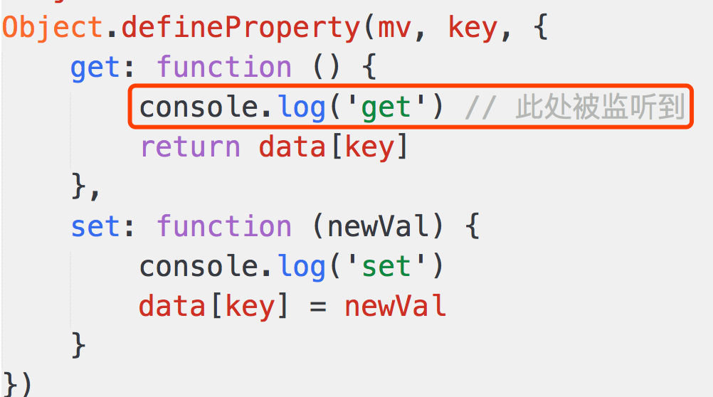
第三步：首次渲染，显示页面，且绑定依赖

Slide 13
第三步：首次渲染，显示页面，且绑定依赖
为何要监听 get ，直接监听 set 不行吗？
data 中有很多属性，有些被用到，有些可能不被用到
被用到的会走到 get ，不被用到的不会走到 get
未走到 get 中的属性，set 的时候我们也无需关心
避免不必要的重复渲染

Slide 14
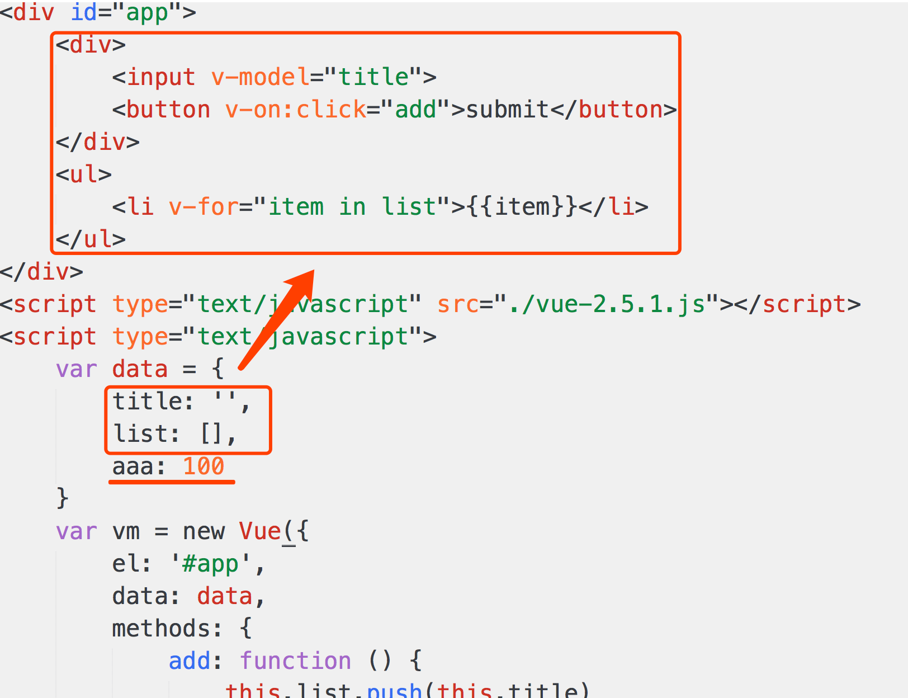
第三步：首次渲染，显示页面，且绑定依赖

Slide 15
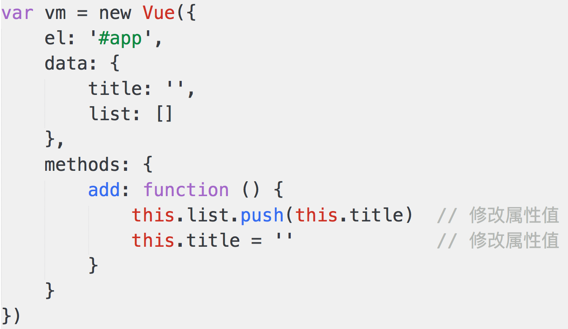
第四步：data 属性变化

Slide 16
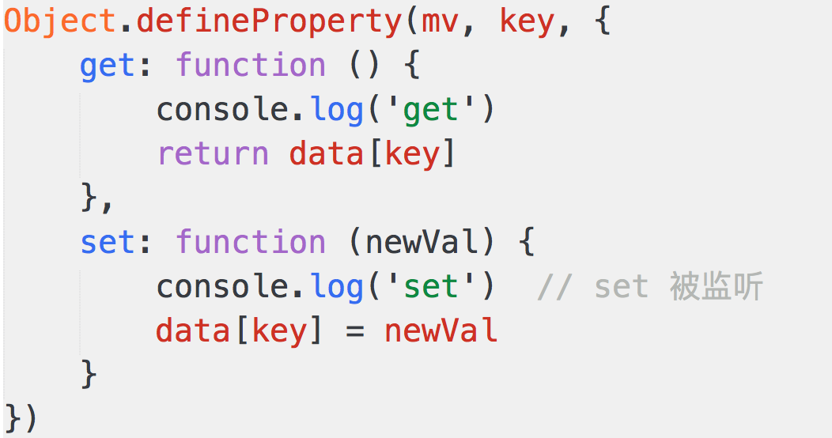
第四步：data 属性变化

Slide 17
第四步：data 属性变化
修改属性，被响应式的 set 监听到
set 中执行 updateComponent
updateComponent 重新执行 vm._render()
生成的 vnode 和 prevVnode ，通过 patch 进行对比
渲染到 html 中

Slide 18
第四步：data 属性变化

Slide 19
根据实际 demo 再次梳理流程

Slide 20
问题解答
第一步：解析模板成 render 函数
第二步：响应式开始监听
第三步：首次渲染，显示页面，且绑定依赖
第四步：data 属性变化，触发 rerender

